Slide 1
Elementariosios dalelės
Kauno Simono Daukanto vidurinė mokykla
Gytis Liutkevičius
12a klasė
Fizikos mokytoja ekspertė Laimutė Leonavičienė
2015 metai

Slide 2
Turinys
Kelionė į subatominę Visatą................................................................................................................................................................................................................................................................3
Atomas – pirmoji elementarioji dalelė............ ...................................................................................................................................................................................................................................4
Subatominės dalelės....................................... ...................................................................................................................................................................................................................................5
Pozitronas....................................................... ....................................................................................................................................................................................................................................6
Mezonai.......................................................... ....................................................................................................................................................................................................................................7
Elementariųjų dalelių greitintuvai................... ...................................................................................................................................................................................................................................8
Tiesinis greitintuvas......................................... ...................................................................................................................................................................................................................................9
Ciklotronas......................................................... ...............................................................................................................................................................................................................................10
Sinchrotronas. ..................................................................................................................................................................................................................................................................................11
LHC. .................................................................................................................................................................................................................. ..................... ..................... ....................................12
LHC veikimas. .................................................................................................................................................................................................................. ..................... ..................... .....................13
LHC reiškmė. .................................................................................................................................................................................................................. ..................... ..................... ......................15
Higso bozonas. .................................................................................................................................................................................................................. ..................... ..................... ...................16
Higso bozono paaiškinimas. .................................................................................................................................................................................................................. ..................... ....................17
Dalelių savybės. .................................................................................................................................................................................................................. ..................... ..................... .................18
Antimedžiaga. .................................................................................................................................................................................................................. ..................... ..................... ....................20
Antidalelė. .................................................................................................................................................................................................................. ..................... ..................... ..................... ....21
Anihiliacija. .................................................................................................................................................................................................................. ..................... ..................... .........................22
Keturios fundamentinės sąveikos. ................................................................................................................................................................................................................. ..................... ...........23
Gravitacinė sąveika. .................................................................................................................................................................................................................. ..................... .................................24
Elektromagnetinė sąveika. .................................................................................................................................................................................................................. ...... .....................................25
Stiprioji sąveika. .................................................................................................................................................................................................................. ...... ......................................................26
Silpnoji sąveika. .................................................................................................................................................................................................................. ...... ......................................................27
Dalelių klasifikacija. ................................................................................................................................................................................................................. ...... ................................. ...... .........28
Fotonai. .................................................................................................................................................................................................................. ...... ................................. ...... ..........................29
Leptonai. .................................................................................................................................................................................................................. ...... ................................. ...... ........................30
Hadronai. .................................................................................................................................................................................................................. ...... ................................. ...... .......................31
Kvarkai. .................................................................................................................................................................................................................. ...... ................................. ...... ...........................32
Bozonai. .................................................................................................................................................................................................................. ...... ................................. ...... .........................33
Bandymai. .................................................................................................................................................................................................................. ...... ................................. ...... ......................34
Testas. ............................................................................................................................................................................................................. ...... ................................. ...... .................................37
Naudota literatūra. ............................................................................................................................................................................................................. ...... ................................. ...... .............57

Slide 3
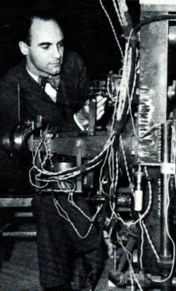
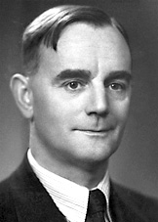
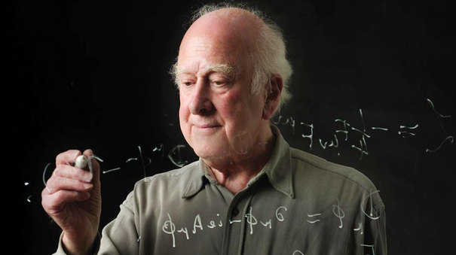
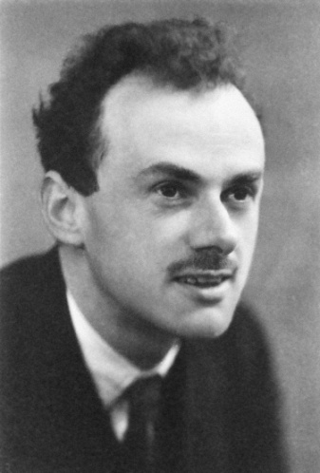
Kelionė į subatominę Visatą
XX a. gabiausi pasaulio fizikai pradėjo kelionę, turinčią padėti suvokti medžiagos prigimtį ir viso pasaulio fizinę būtį. Ši iki šių dienų tebesitęsianti kelionė į subatominę Visatą gali apversti supratimą apie gamtą ir atskleisti, kas yra žmogus ir iš ko jis sudarytas.

Slide 4
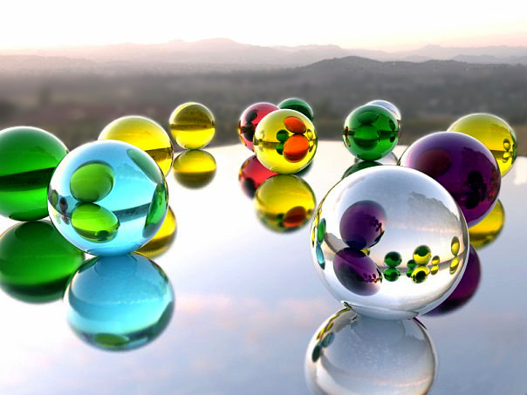
Atomas – pirmoji elementarioji dalelė
Vos prieš šimtmetį atomai tebuvo teorinė idėja. XX a. pradžioje manyta, kad atomai yra rutuliukai, neturintys vidinės struktūros. Tokios dalelės vadinamos elementariosiomis dalelėmis.

Slide 5
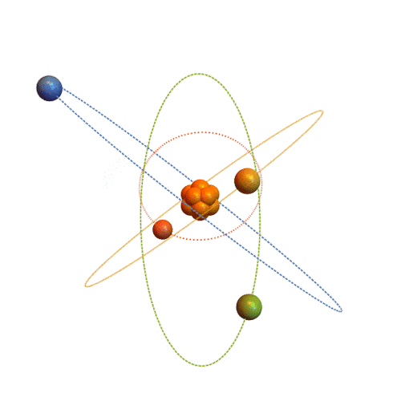
Subatominės dalelės
Ernesto Rezenfordo bandymai ir radioaktyvumo atradimas parodė, kad atomas nėra nedalomas. Jis sudarytas iš elektronų, protonų ir neutronų. Dalelės, iš kurių sudaryti atomai, vadinami subatominėmis dalelėmis.

Slide 6
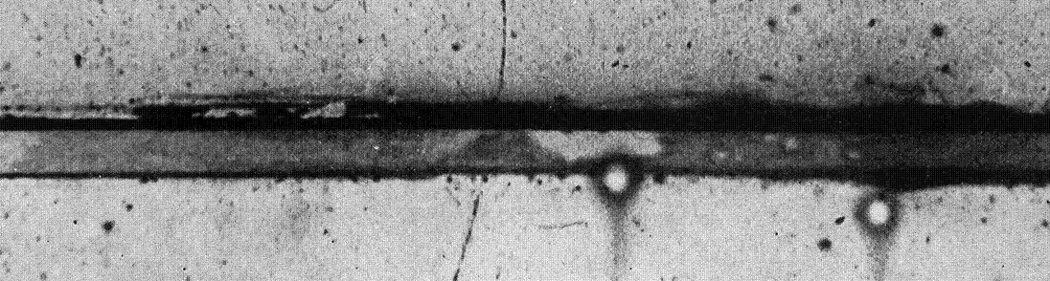
Pozitronas
Pradėjus plačiai tirti kosminę spinduliuotę buvo surastos naujos elementariosios dalelės. 1932 m. Karlas Andersonas aptiko dalelę, kurios masė ir elektros krūvis buvo kaip elektrono, tačiau krūvio ženklas – teigiamas. Ši dalelė buvo pavadinta pozitronu.

Slide 7
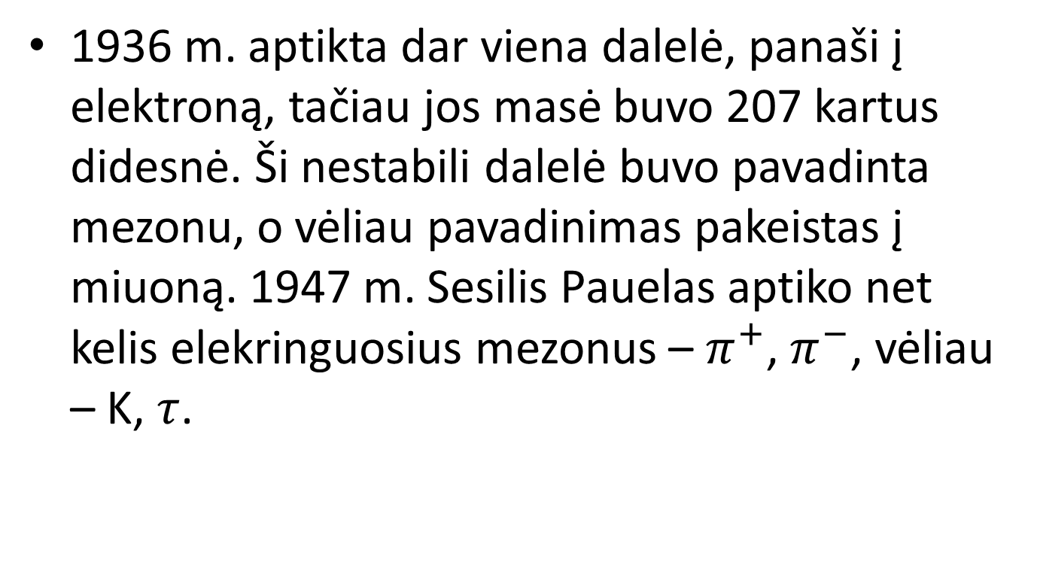
Mezonai
1936 m. aptikta dar viena dalelė, panaši į elektroną, tačiau jos masė buvo 207 kartus didesnė. Ši nestabili dalelė buvo pavadinta mezonu, o vėliau pavadinimas pakeistas į miuoną. 1947 m. Sesilis Pauelas aptiko net kelis elekringuosius mezonus – $π^{+}$, $π^{−}$, vėliau – K, $τ$.

Slide 8
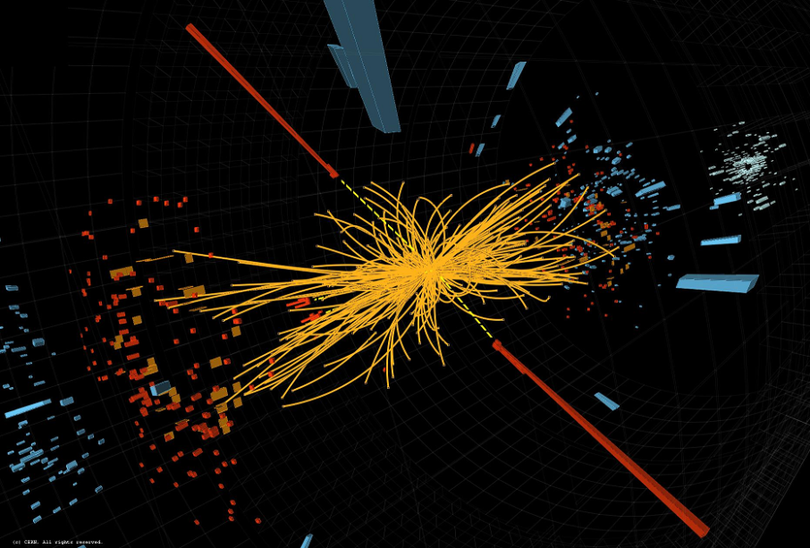
Elementariųjų dalelių greitintuvai
Toliau tiriant kosminę spinduliuotę naujų dalelių aptikimas jų registravimo prietaisais tapo neefektyvus. Dėl to pradėti kurti elementariųjų dalelių greitintuvai, kurie galėtų suteikti dalelėms kuo daugiau energijos.

Slide 9
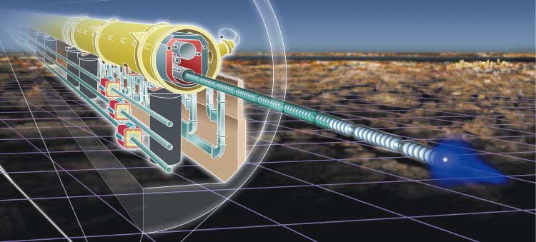
Tiesinis greitintuvas
Greitintuvų rūšys
Tiesinis greitintuvas
Šiuolaikiniai dalelių greitintuvai skirstomi į tiesinius ir žiedinius.
Tiesiniuose greitintuvuose dalelės greitinamos, kai juda tiesiu vakuuminiu tuneliu.

Slide 10
Ciklotronas
Žiediniuose greitintuvuose, arba ciklotronuose, daleles judėti kreivomis trajektorijomis verčia magnetinis laukas, kurį sukuria dvi tuščiavidurės D pavidalo kameros dalys, įelektrintos įvairiaženkliais krūviais. Greitėdama dalelė juda didėjančia spirale ir yra nukreipiama į taikinį. Kamerą pakeitus tuščiaviduriu žiedu gaunamas šiuolaikinis greitintuvas – sinchrotronas.

Slide 11
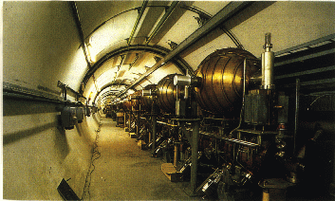
Sinchrotronas
Sinchrotronas veikimas panašus į ciklotrono, tik jame taikinys pakeičiamas į priešingomis kryptimis judančių dalelių srautus. Toks įrenginys veikė 1989–2000 m. Šveicarijoje. Jis vadinamas didžiuoju elektronų–pozitronų priešpriešinių srautų greitintuvu (LEP).

Slide 12
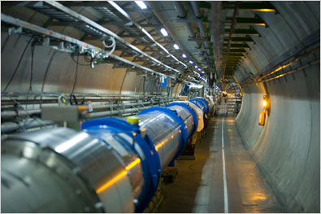
LHC
2008 m. Šveicarijoje buvo išbandytas vienas unikaliausių ir brangiausių įrenginių – didysis hadronų priešpriešinių srautų greitintuvas (LHC).

Slide 13
LHC veikimas
LHC stiprūs magnetai verčia protonų pluoštus judėti 27 km ilgio apskritimine trajektorija. Įgiję reikiamą energiją pluoštai suglaudžiami, kad protonai susidurtų. Detektoriai fiksuoja, kas atsitiks.

Slide 14
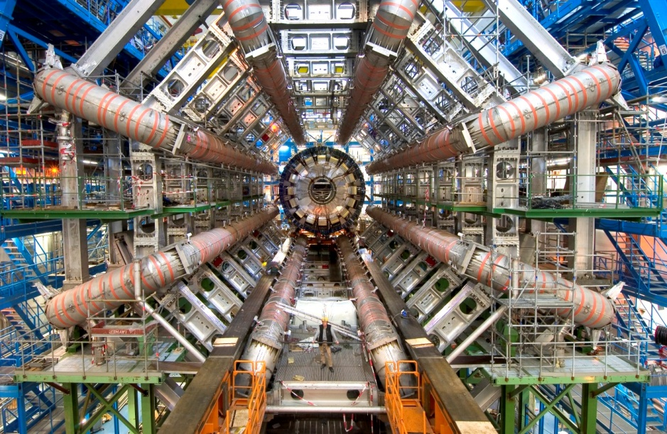
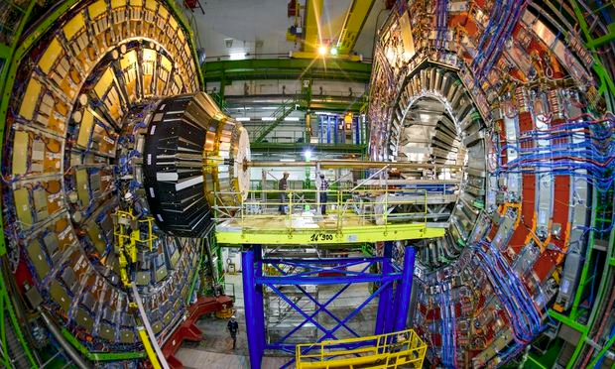
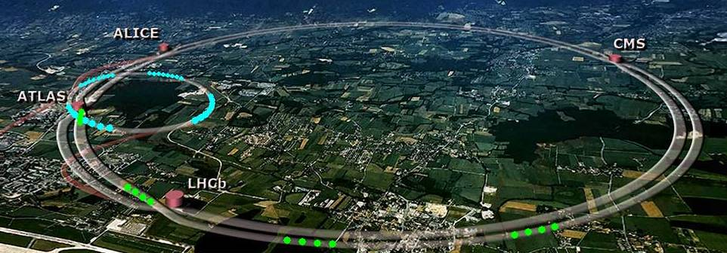

Slide 15
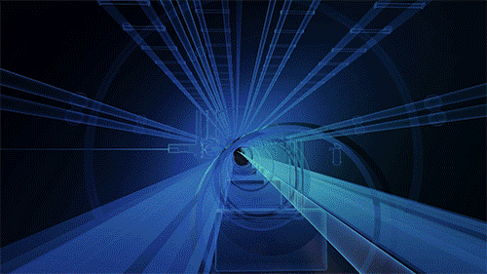
LHC reikšmė
Sukūrus LHC vienas pagrindinių fizikų uždavinių buvo surasti Higso bozoną – hipotetinę dalelę, turinčią paaiškinti daugelį elementariųjų dalelių paslapčių.

Slide 16
Higso bozonas
Tai dalelė, kuri, kaip manoma, atsakinga už elementariųjų dalelių masę. 1964 m. Peteris Higsas iškėlė idėją, kad visa tuščia erdvė yra užpildyta tam tikro lauko. Sąveikaudamos su Higso lauku elementariosios dalelės įgyja masę, kurią perneša tam tikra dalelė – Higso bozonas.

Slide 17
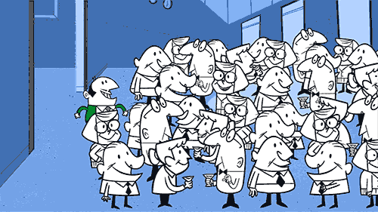
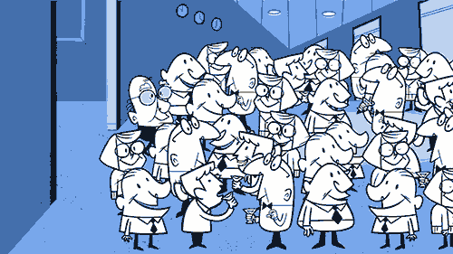
Higso bozono paaiškinimas
Įsivaizduokime vakarėlį, pilną fizikų. Staiga į kambarį įžengia buhalteris. Nė vienas iš fizikų nenori su juo kalbėtis, todėl buhalteris nesunkiai nueina iki baro.
Dabar įsivaizduokime, kad vietoje buhalterio į kambarį įžengia Peteris Higsas. Jis kaipmat būtų apspistas fizikų, trokštančių su juo pasikalbėti, todėl turėti skinte prasiskinti kelią iki baro.

Slide 18

Dalelių savybės
Tęsiant elementariųjų dalelių tyrimus naudojant galingus greitintuvus atsirado būtinybė suklasifikuoti aptiktas daleles pagal tam tikras jų savybes.

Slide 19
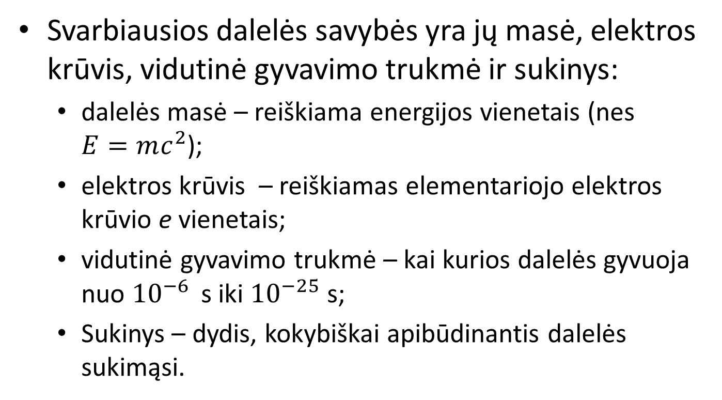
Dalelių savybės
Svarbiausios dalelės savybės yra jų masė, elektros krūvis, vidutinė gyvavimo trukmė ir sukinys:
  dalelės masė – reiškiama energijos vienetais (nes $Ε=mc^{2}$);
  elektros krūvis – reiškiamas elementariojo elektros krūvio e vienetais;
  vidutinė gyvavimo trukmė – kai kurios dalelės gyvuoja nuo ${10}^{−6 }$ s iki ${10}^{−25}$ s;
  Sukinys – dydis, kokybiškai apibūdinantis dalelės sukimąsi.

Slide 20
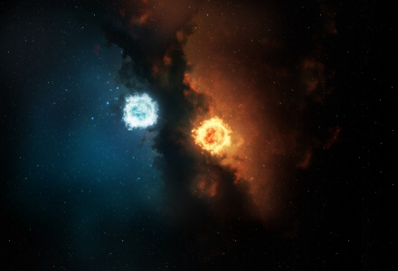
Antimedžiaga
Pradėję skaldyti atomus fizikai atrado virtinę mįslingų naujų dalelių, smarkiai sujaukusių jų teorijas. Baugiausia iš jų atrodė antimedžiaga. Jos egzistavimą dar 1931 m. numatė Polis Dirakas.

Slide 21
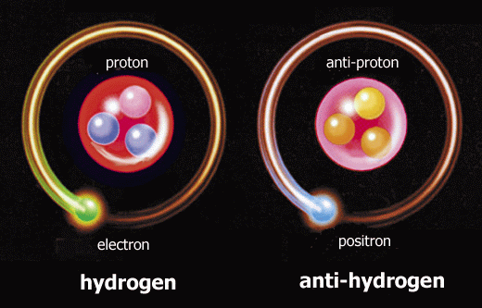
Antidalelė
Antidalelės savybės sutampa dalelės, kurią ji atitinka, savybėmis, tik šių dalelių krūvio ženklai yra priešingi.
Protonas
Antiprotonas
Protonas
Elektronas
Pozitronas
Vandenilis
Antivandenilis

Slide 22
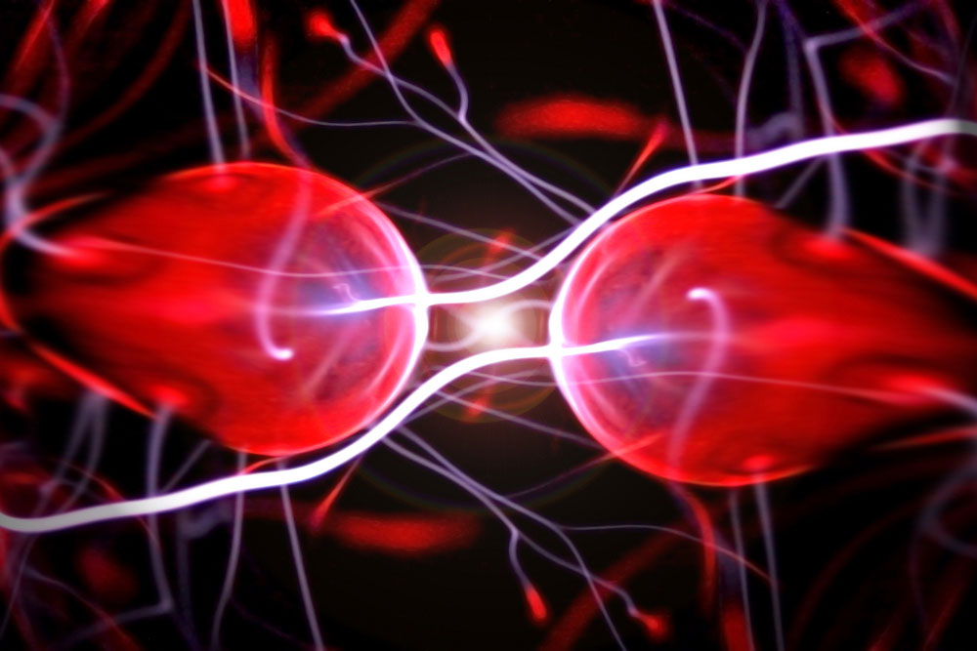
Anihiliacija
Tai dalelės susidūrimas su ją atitinkančia antidalele. Dalelėms anihiliuojant išsiskiria milžiniški energijos kiekiai. Pusei gramo antimedžiagos susidūrus su įprasta medžiaga įvyktų sprogimas, prilygstantis atominės bombos sprogimui.

Slide 23
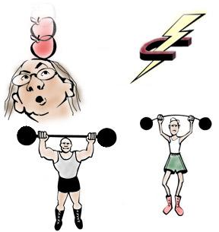

Keturios fundamentinės sąveikos
Atomo branduolio skersmuo yra dešimtis tukstančių kartų mažesnis už atomo skersmenį. Tad atomą, o taip pat ir visą egzistuojančią medžiagą, daugiausiai sudaro tuščia erdvė. Medžiagos vientisumą ir elementariųjų dalelių tarpusavio virsmus lemia keturios fundamentinės sąveikos:
  gravitacinė;
  elektromagnetinė;
  stiprioji;
  silpnoji.
Elektromagnetinė
Silpnoji
Stiprioji

Slide 24

Gravitacinė sąveika
Gravitacinė sąveika, arba visuotinė trauka, būdinga visiems kūnams, turintiems masę. Masyvių kūnų ši sąveika yra nepaprastai stipri, o elementariųjų dalelių – labai silpna.

Slide 25


Elektromagnetinė sąveika
Ji būdinga kūnams, turintiems elektros krūvį. Tai geriausiai ištirta sąveika. Elektromagnetinė sąveika yra 36 kartus stipresnė už gravitacinę sąveiką.

Slide 26
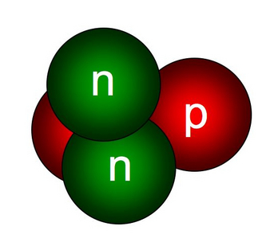
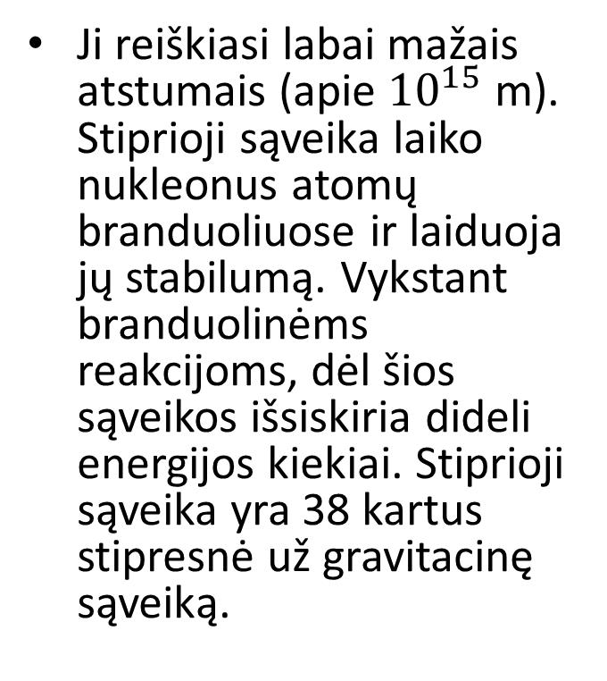
Stiprioji sąveika
Ji reiškiasi labai mažais atstumais (apie ${10}^{15}$ m). Stiprioji sąveika laiko nukleonus atomų branduoliuose ir laiduoja jų stabilumą. Vykstant branduolinėms reakcijoms, dėl šios sąveikos išsiskiria dideli energijos kiekiai. Stiprioji sąveika yra 38 kartus stipresnė už gravitacinę sąveiką.

Slide 27
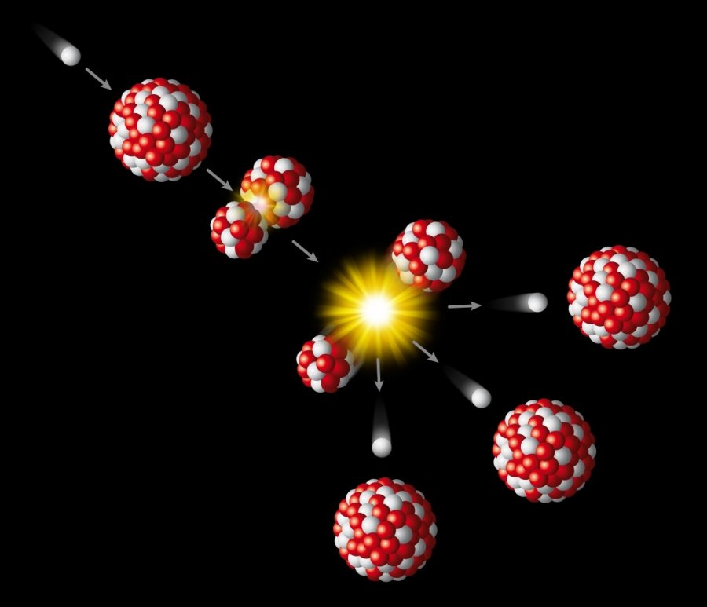
Silpnoji sąveika
Ji būdina daugeliui elementariųjų dalelių. Silpnoji sąveika reiškiasi dar mažesniais atstumais negu stiprioji sąveika ir sukelia nestabiliųjų dalelių skilimą. Silpnoji sąveika yra 24 kartus stipresnė už gravitacinę sąveiką.

Slide 28
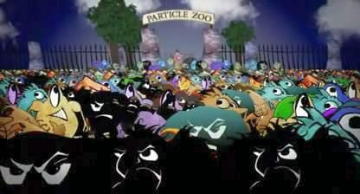
Dalelių klasifikacija
Fotonai;
leptonai;
mezonai;
barionai.

Slide 29
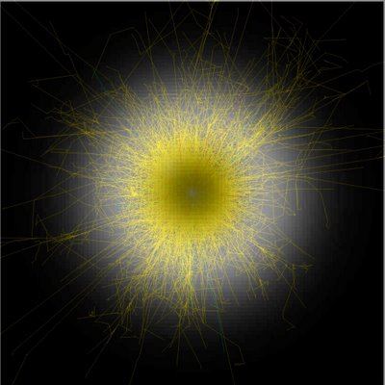
Fotonai
Tai dalelės, kurių krūvis ir rimties masė lygi nuliui. Atsiradęs fotonas iš karto įgyja greitį, lygų šviesos greičiui, ir masę. Fotonai perneša šviesą ir perduoda stipriąją sąveiką.

Slide 30

Leptonai
Mažos masės dalelės, kurioms būdinga tik silpnoji sąveika. Leptonų šeimą sudaro:
  elektronas;
  pozitronas;
  elektroninis neutrinas;
  antineutrinas;
  miuonai;
  sunkieji tau leptonai;
  miuoninis neutrinas;
  miuoninis Antineutrinas;
  tau neutrinas;
  tau antineutrinas.

Slide 31
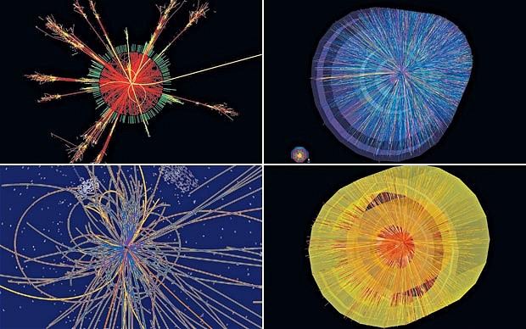
Hadronai
Mezonų ir barionų šeimos vadinamos hadronais. Jiems būdinga stiprioji sąveika. Tai gausiausia dalelių grupė, apimanti daugiau kaip 300 dalelių. Fizikams gerai žinomi protonas ir neutronas priklauso barionų šeimai.

Slide 32
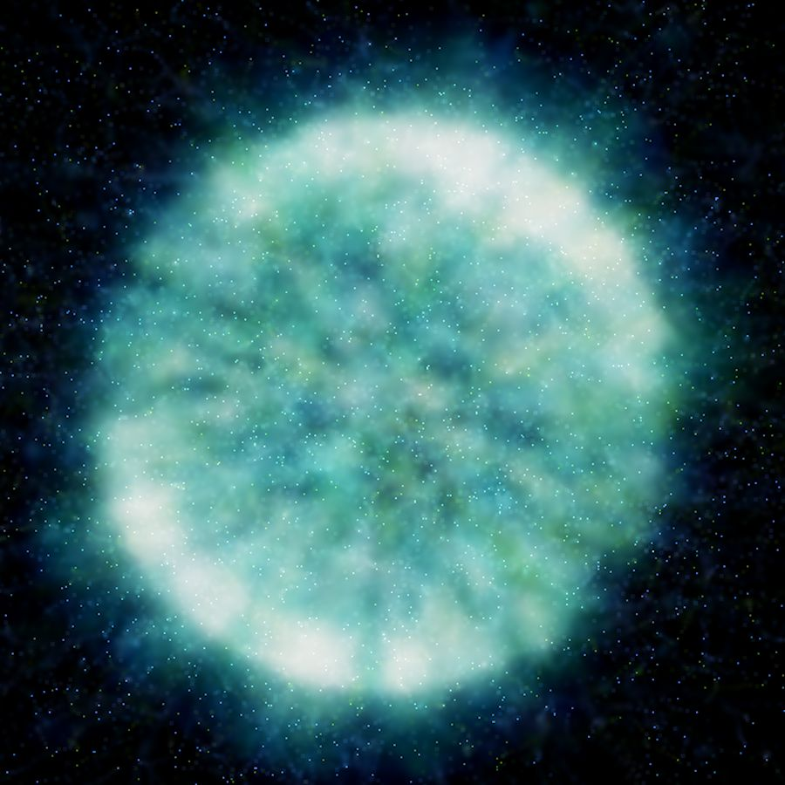
Kvarkai
Atradus hadronus paaiškėjo, kad elementariosios dalelės yra tik fotonai ir leptonai. Hadronai turi stuktūrinių dalelių, kurios vadinamos kvarkais. Kvarkų egzistavimo hipotezę 1964 m. iškelė Maris Gelis–Manas.

Slide 33
Bozonai
Be Higso bozono, galimai suteikiančio dalelėms masę, egzistuoja ir kitos pakaitinės dalelės – bozonai, kurie perduoda fundamentines sąveikas.
Sąveika | Sąveiką perduodanti dalelė
Gravitacinė | Gravitonai (dar neaptikti)
Elektromagnetinė | Fotonai
Stiprioji | Gliuonai
Silpnoji | Tarpiniai bozonai

Slide 34

Bandymas
Tai, kad atomas nėra elementarioji dalelė, galima įrodyti bandymu.
Bandymo priemonės:
  aukso lakštelis;
  dalelių patranka;
  detektoriai.

Slide 35
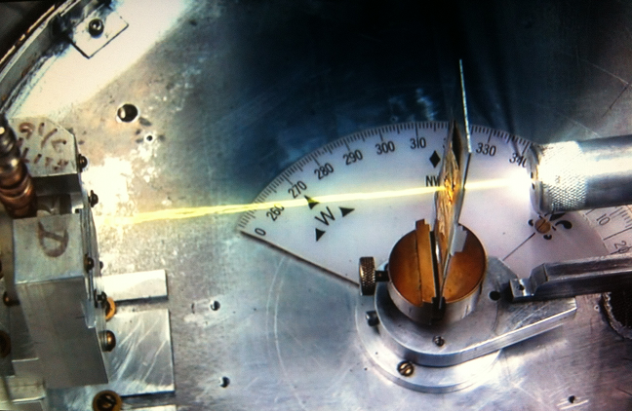
Bandymas
Pro aukso lakštelį dalelių patranka reikia paleisti milijonus dalelių ir stebėti detekroriaus duomenis.

Slide 36
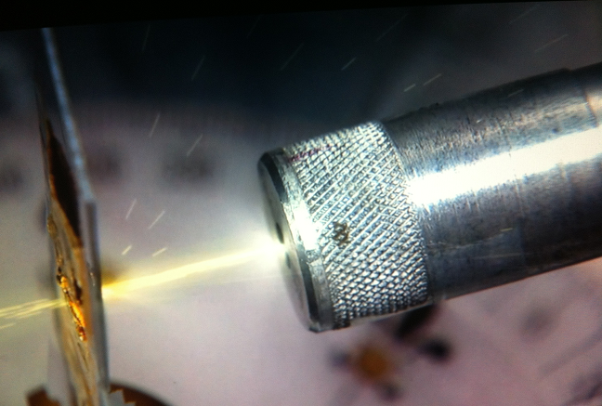
Bandymas
Dauguma dalelių aukso lakštelį perskrieja kiaurai, tačiau kai kurios smarkiai atšoka nuo taikinio centro. Tai įrodo, kad giliai atomo viduje yra branduolys, tad atomo negalima vadinti elementariąja dalele.

Slide 37
Testas
Elementariosios dalelės

Slide 38
1. Kuri iš šių dalelių nėra elementarioji?
Fotonas;
Elektronas;
Neutronas;
Kvarkas.

Slide 39
1. Kuri iš šių dalelių nėra elementarioji?
Fotonas;
Elektronas;
Neutronas;
Kvarkas.

Slide 40
2. Kokios rūšies greitintuvas yra didysis hadronų priešpriešinių srautų greitintuvas (LHC)?
Tiesinis;
Spiralinis.
Ciklotronas;
Sinchrotronas.

Slide 41
2. Kokios rūšies greitintuvas yra didysis hadronų priešpriešinių srautų greitintuvas (LHC)?
Tiesinis;
Spiralinis.
Ciklotronas;
Sinchrotronas.

Slide 42
3. Kaip moderniojoje fizikoje aiškinami santykinai dideli dalelių masių skirtumai?
Skirtinga dalelių sąveika su Higso lauku;
Skirtingomis sąveikomis tarp dalelių;
Skirtinga dalelių energija;
Masių skirtumai nereikalauja paaiškinimo.

Slide 43
3. Kaip moderniojoje fizikoje aiškinami santykinai dideli dalelių masių skirtumai?
Skirtinga dalelių sąveika su Higso lauku;
Skirtingomis sąveikomis tarp dalelių;
Skirtinga dalelių energija;
Masių skirtumai nereikalauja paaiškinimo.

Slide 44
4. Kuo antidalelė skiriasi nuo dalelės, kurią ji atitinka?
Mase;
Elektros krūvio ženklu;
Vidutine gyvavimo trukme;
Sukiniu.

Slide 45
4. Kuo antidalelė skiriasi nuo dalelės, kurią ji atitinka?
Mase;
Elektros krūvio ženklu;
Vidutine gyvavimo trukme;
Sukiniu.

Slide 46
5. Kuri fundamentinė sąveika tarp elementariųjų dalelių yra silpniausia?
Gravitacinė;
Elektromagnetinė;
Stiprioji;
Silpnoji.

Slide 47
5. Kuri fundamentinė sąveika tarp elementariųjų dalelių yra silpniausia?
Gravitacinė;
Elektromagnetinė;
Stiprioji;
Silpnoji.

Slide 48
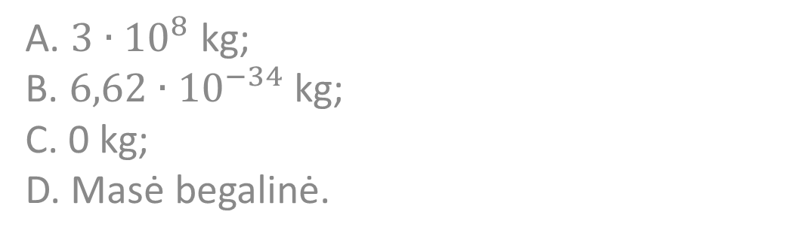
6. Fotono rimties masė lygi:
A. $3∙{10}^{8}$ kg;
B. $6,62∙{10}^{−34}$ kg;
C. 0 kg;
D. Masė begalinė.

Slide 49
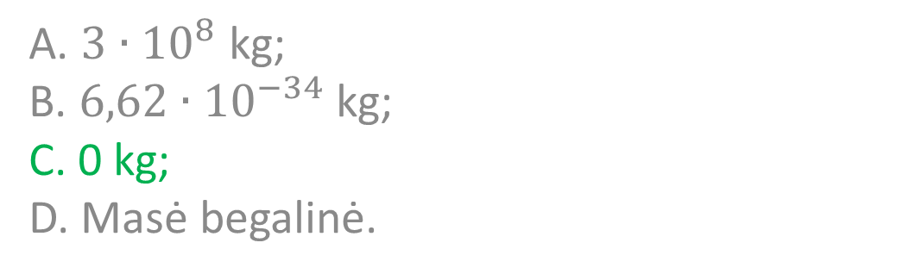
6. Fotono rimties masė lygi:
A. $3∙{10}^{8}$ kg;
B. $6,62∙{10}^{−34}$ kg;
C. 0 kg;
D. Masė begalinė.

Slide 50
7. Hadronams priskiriami:
Mezonai ir kvarkai;
Barionai ir kvarkai;
Mezonai ir barionai;
Mezonai, barionai ir kvarkai.

Slide 51
7. Hadronams priskiriami:
Mezonai ir kvarkai;
Barionai ir kvarkai;
Mezonai ir barionai;
Mezonai, barionai ir kvarkai.

Slide 52
8. Koks mokslininkas iškėlė kvarkų egzistavimo hipotezę?
Karlas Andersonas;
Sesilis Pauelas;
Polis Dirakas;
Maris Gelis–Manas.

Slide 53
8. Koks mokslininkas iškėlė kvarkų egzistavimo hipotezę?
Karlas Andersonas;
Sesilis Pauelas;
Polis Dirakas;
Maris Gelis–Manas.

Slide 54
9. Kaip vadinamos dalelės, perduodančios fundamentines sąveikas?
Higso bozonais;
Bozonais;
Leptonais;
Miuonais.

Slide 55
9. Kaip vadinamos dalelės, perduodančios fundamentines sąveikas?
Higso bozonais;
Bozonais;
Leptonais;
Miuonais.

Slide 56
10. Kokiai vienai kategorijai galima prikirti protoną, elektroną ir neutroną?
Elementariosioms dalelėms;
Subatominėms dalelėms;
Antidalelėms;
Hadronams.

Slide 57
10. Kokiai vienai kategorijai galima prikirti protoną, elektroną ir neutroną?
Elementariosioms dalelėms;
Subatominėms dalelėms;
Antidalelėms;
Hadronams.

Slide 58
Naudota literatūra
Didžiosios Visatos paslaptys su Morganu Frymanu, 1 sez., 7 ser., JAV, 2010.
http://astronomy.swin.edu.au/cms/cpg15x/albums/scaled_cache/A-m08a01-i03-338x300.jpg
http://bryanmbrandenburg.com/wp-content/uploads/2013/01/3d-quark-particle-simulation.jpg
http://gs.delfi.lt/images/pix/urano-skilimo-i-bari-ir-kriptona-modelis-64924445.jpg
http://i.telegraph.co.uk/multimedia/archive/02184/hadron-pics3_2184217b.jpg
http://media.giphy.com/media/obT4MfCI9FLuU/giphy.gif
http://media.giphy.com/media/Vvi7eMx7IKcSc/giphy.gif
http://milesmathis.com/photon5.jpg
http://personalityspirituality.net/wp-content/uploads/2012/11/129187-professor-peter-higgs-at-cern.jpg
http://scienceblogs.com/startswithabang/files/2010/11/idrogeno-anti.gif
http://scienceblogs.com/startswithabang/files/2011/05/lhc-sim.jpeg
http://upload.wikimedia.org/wikipedia/commons/9/9e/Carl_anderson.1937.jpg
http://upload.wikimedia.org/wikipedia/commons/c/cf/Dirac_4.jpg
http://www.animatedimages.org/data/media/565/animated-magnet-image-0002.gif
http://www.cornel1801.com/bbc/THROUGH-WORMHOLE/107-what-are-we-really-made/2.jpg
http://www.lnl.infn.it/~newweb/images/CMS_EventDisplay/gg-run177878-evt188723900-3d.jpg
http://www.mathworks.com/cmsimages/65041_wl_91415v00_ilc_fig1_wl.jpg
http://www.nobelprize.org/nobel_prizes/physics/laureates/1950/powell.jpg
http://www.particleadventure.org/images/page-elements/4inter.jpg
http://www.usnews.com/cmsmedia/e1/0d/6382e0324d3791a433890600b8a0/140516-magnets1-editorial.jpg
https://31.media.tumblr.com/59986fd2c36af16714cfd26115b95fb4/tumblr_nbtf1cLaZJ1tzs5dao1_r1_500.gif
https://31.media.tumblr.com/ce6e44db57a8da436ab0a4b358268f13/tumblr_inline_mueu14uLdF1sndsvm.gif
https://31.media.tumblr.com/f62076be864ad199f00eadc632ad9a3c/tumblr_inline_mueu09MAEf1sndsvm.gif
https://36.media.tumblr.com/937f2cc29cc8aedda7d2ce31e89ec18f/tumblr_mruljdPm9F1rjdnouo1_1280.jpg
https://38.media.tumblr.com/615e60ba26664ae66c13736d370cf689/tumblr_n66tiwoi8q1shpedgo1_400.gif
https://40.media.tumblr.com/7b1cee5e80205b402e1ceb308390bce2/tumblr_mkurs6fc5Y1r0veuxo7_1280.jpg
https://40.media.tumblr.com/896cfee9eebed87a7f27dea4fe624686/tumblr_nhpz5jCdz21qibnz5o1_1280.jpg
https://41.media.tumblr.com/b006daee9ecc0ab5ccdb15a3f4f43ea6/tumblr_mkurs6fc5Y1r0veuxo1_400.jpg
https://www.icepp.s.u-tokyo.ac.jp/history/lep-cavity.gif
Pečiuliauskienė, P., Rimeika, A., Fizika. Išplėstinis kursas. Vadovėlis XII klasei, Kaunas, 2009.

